Slide 1
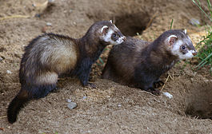
Семейство
Куньи

Slide 2
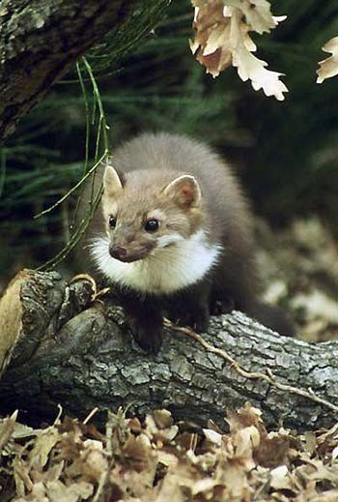
Куньи — семейство млекопитающих отряда хищных. Являются одним из наиболее богатых видами семейств. Куньи умеют хорошо приспосабливаться к различным условиям, поэтому представлены во всех частях света.

Slide 3
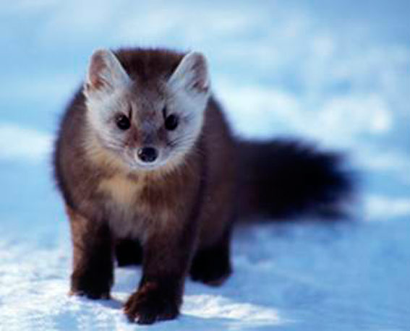
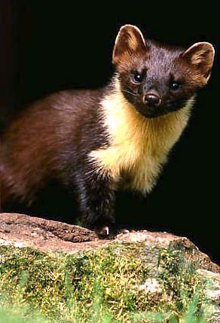
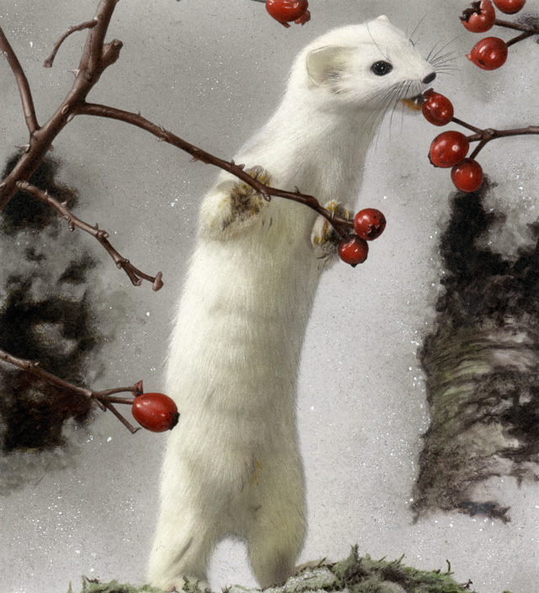
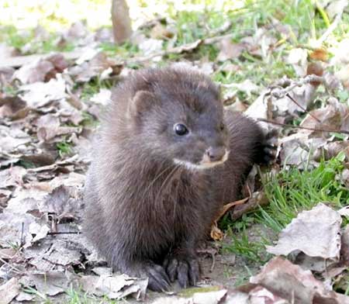
Небольшие хищники с длинным узким и гибким телом на низкий ногах. Они приспособлены к прониканию в узкие норки и щели. У многих куньих ценный мех (соболь, норка, горностай, куница).
соболь
горностай
куница
норка

Slide 4
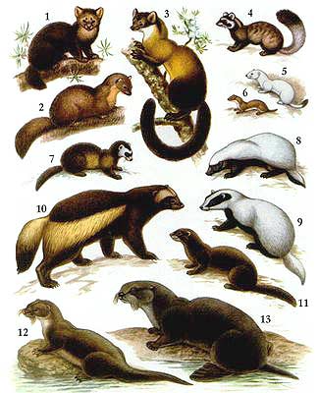
1 — соболь
2 — лесная куница
3 — харза
4 — перевязка
5 — горностай
6 — ласка
7 — черный хорек
8 — медоед
9 — барсук
10 — росомаха
11 — европейская норка
12 — выдра
13 — калан

Slide 5
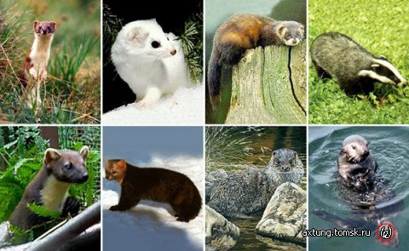
Образ жизни
Среди представителей семейства имеются наземные, полудревесные, полуводные и почти водные формы. Населяют самые разнообразные ландшафты, встречаясь от тундры до пустынь и от подножья гор до альпийских лугов. Как правило, ведут одиночный территориальный образ жизни, иногда держатся семьями и очень редко образуют небольшие группы.

Slide 6
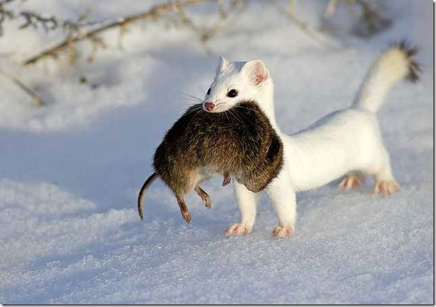
По характеру питания большинство видов — хищники, но поедают и растительные корма. У некоторых имеется тенденция к всеядности. Охотятся преимущественно на мелких млекопитающих. Активны преимущественно ночью, отчасти в сумерки. Из органов чувств лучше всего развит слух, у некоторых также обоняние.

Slide 7
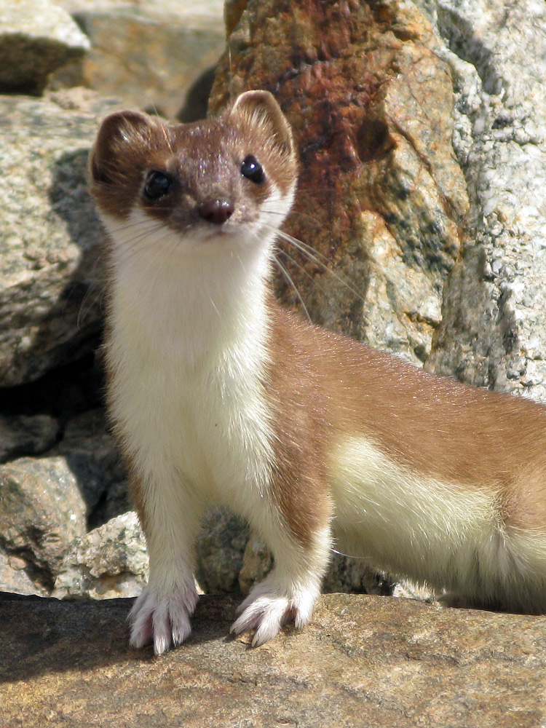
Влияние на экосистему
Куньи оказывают заметное влияние на мелких млекопитающих, особенно грызунов, и птиц.
В свою очередь, куньи становятся жертвами более крупных хищников, как правило, волчьих, а также крупных змей, дневных хищных птиц и сов. Некоторые виды используют едкий секрет анальных желез, чтобы отпугивать врагов, а также предупреждающую окраску.

Slide 8
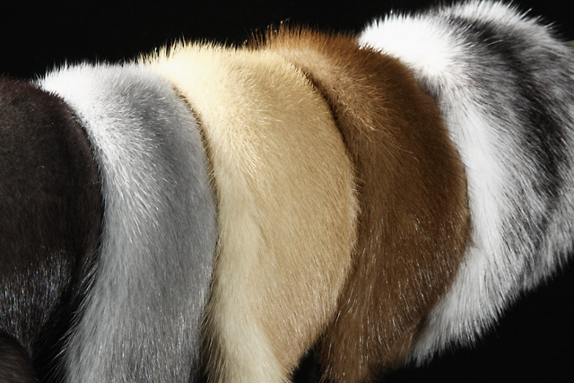
Значение для человека
Почти все куньи имеют промысловое значение, давая ценный мех. Служат объектами охоты; некоторые виды разводят в зверосовхозах или акклиматизируют в природе. Хорьки были одомашнены. Многие виды полезны как истребители вредных грызунов и насекомых; отдельные плотоядные виды могут наносить ущерб птицеводству, рыбоводству (выдры), охотничьему хозяйству, а также переносить инфекционные болезни.

